Slide 1
じんもんこん2017
KH Coderチュートリアル
大阪大学
データビリティフロンティア機構
上阪彩香

Slide 2
KH Coder
テキスト型（文章型）データを統計的に分析するためのフリーソフトウェア
計量テキスト分析・テキストマイニングを行うことができる
アンケートの自由記述・インタビュー記録・新聞記事など、さまざまな社会調査データの分析を想定して開発

Slide 3
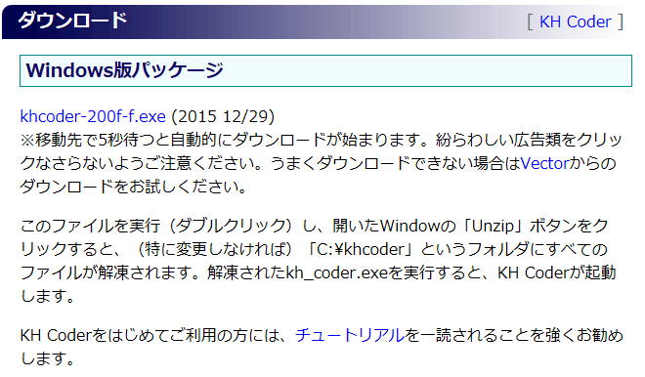
http://khc.sourceforge.net/dl.html

Slide 4

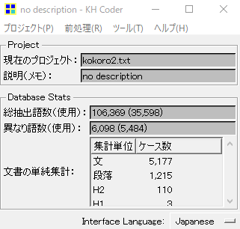

Slide 5
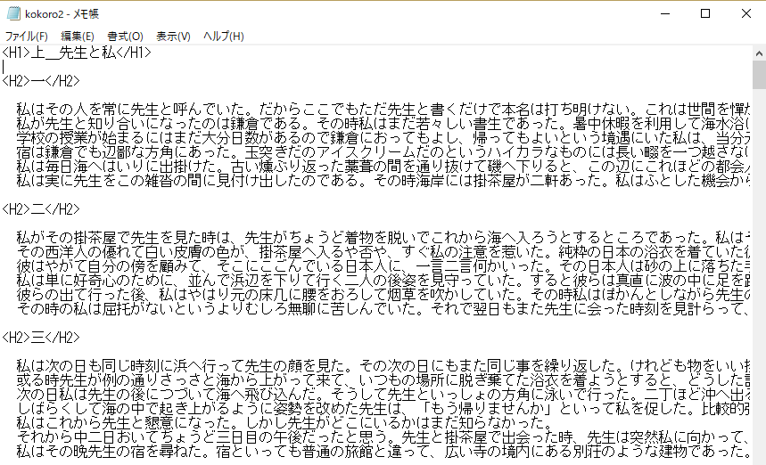

Slide 6
抽出語 | 出現回数 |  | 抽出語 | 出現回数 |  | 抽出語 | 出現回数
先生 | 597 |  | 出す | 62 |  | 入る | 36
奥さん | 388 |  | 病気 | 62 |  | 医者 | 35
思う | 296 |  | 様子 | 61 |  | 驚く | 35
父 | 269 |  | 声 | 60 |  | 若い | 35
自分 | 264 |  | 外 | 59 |  | 書物 | 35
見る | 225 |  | 卒業 | 58 |  | 信じる | 35
聞く | 219 |  | 話す | 58 |  | 与える | 35
出る | 185 |  | 取る | 57 |  | 頼む | 35
人 | 182 |  | 心持 | 57 |  | 過去 | 34
母 | 170 |  | 急 | 54 |  | 決して | 34
お嬢さん | 168 |  | 坐る | 54 |  | 新しい | 34
前 | 163 |  | 態度 | 54 |  | 身体 | 34
帰る | 155 |  | 付く | 54 |  | 世の中 | 34

Slide 7
KH Coderの利点
テキストファイルを準備すれば形態素解析、統計分析までボタンを押すことで利用できる
Rに命令文を入力するということと比較して、容易（心理的にも）
限られた分析手法ではあるが、パッケージの読み込みやディレクトリの設定も不要
他の茶筅等のインストールも不要
フリーである

Slide 8
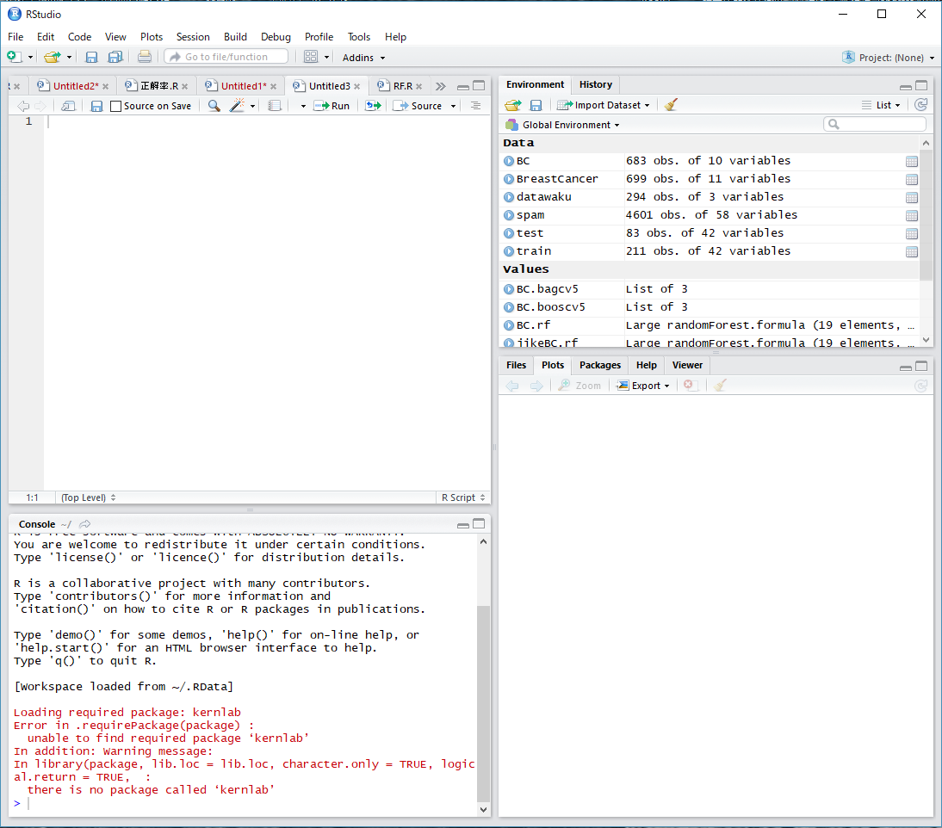
R studio

Slide 9
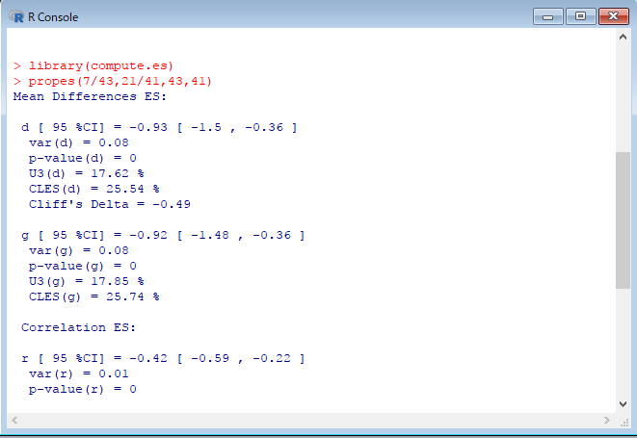

Slide 10
コーディングができるので、社会調査における自由回答に適応可能
注意点
  ボタンを押すことで形態素解析から統計分析までできるが、どのようなデータを使用して、どのような分析をしているのか、どのような解釈ができるか注意する必要がある

Slide 11
ダウンロードサイト
KH Coder
http://khc.sourceforge.net/dl.html
KH Coderをダウンロードした際に同封されている以下のpdfファイルが分析をする上で参考になります。
khcoder_manual.pdf
khcoder_tutorial.pdf

Slide 12
その他の参考URL
MTMiner
http://mjin.doshisha.ac.jp/MTMineR/
CasualConc
https://sites.google.com/site/casualconcj/

Slide 13
参考になる文献
樋口耕一（2014）.『社会調査のための計量テキスト分析』 .ナカニシヤ出版.
金 明哲（2016）.『定性的データ分析 (シリーズUseful R)』.共立出版.
金 明哲（2009）.『テキストデータの統計科学入門』. 岩波書店.

